Slide 1
PPT加载中…

Slide 2
QG训练营培训之 编程语言
主讲人：网络组@陈俊铭

Slide 3
目录
编程范型
脑洞时间
面向对象

Slide 4
编程范式
Many Talents 著

Slide 5
编程范型的发展
声明式编程
过程式编程
简单来说就是，只要我们说出自己想要什么内容，不需要关注是怎么做的。
将待解决的问题的解决方案抽象成一系列的概念化顺序，通过编程的方式转化成指令集。
语言：数据库查询语言和正则表达式等等。
语言：机器语言、汇编语言、BASIC和C等等。

Slide 6
编程范型的发展
面向对象编程
文学式编程
建立将计算建立在独立的对象相互作用之上。每个对象都是自身内部的状态。
使用日常的语言表达自己的逻辑。操作符由编程人员自己定义，组成了过在基本编程语言之上的“元语言”。
语言：JAVA、C++和C#等等。
语言：？？？

Slide 7

编程范式
TO BE CONTINUE...

Slide 8
面向对象
Java入门

Slide 9

面向对象
什么是对象
What is Object What is Object What is Object
终有一天我手中的编译器将成为我灵魂的一部分。这世界在我的眼中将被代码重构，我将看到山川无尽银河无垠都汇成二进制的数字河流... --来自知乎

Slide 10
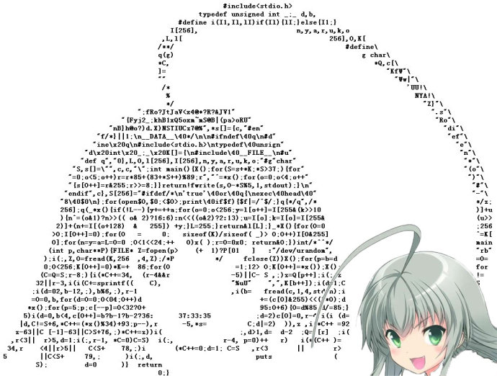

面向对象
万物皆对象
对象的定义：
具有一组数据和与这组数据有关操作方式

Slide 11
面向对象
编写一个程序，实现猫叫的功能
#include<stdio.h>
int main(){
char name[] =“小猫”;
printf("我的名字叫%s,!\n",name);
return 0;
}
public class Cat {
private String name = “”;
public Cat(String name) {
this.name = name;
}
public String shout() {
return “我的名字叫” + name + “,喵！”;
}
}

Slide 12
面向对象
编写一个程序，实现猫叫的功能
创建类
public class Cat {
private String name = “”;
public Cat(String name) {
this.name = name;
}
public String shout() {
return “我的名字叫” + name + “,喵！”;
}
}
定义“名字”属性
构造方法（函数）
定义“喊叫”行为

Slide 13

面向对象
编写一个程序，实现猫叫的功能
public static void main(String[] args) {
Cat cat = new Cat(“阿猫”);
System.out.println(cat.shout());
}
实例化
程序运行结果：

Slide 14
面向对象
我现在还想要程序实现狗叫,怎么做？
public class Dog {
private String name = “”;
public Dog(String name) {
this.name = name;
}
public String shout() {
return “我的名字叫” + name + “,汪！”;
}
}

Slide 15
面向对象
封装
每个对象都包含它所能进行操作所需要的所有信息

Slide 16

面向对象
继承
1、传递性
2、清晰性
3、可复用
4、易维护
5、单继承

Slide 17




面向对象
多态
动物

Slide 18
Wait！
Q
Time to uestion

Slide 19
脑洞时间

Slide 20
脑洞时间
C语言编写伪面向对象
JAVA怎么实现多态
WL语言？

Slide 21
脑洞时间
作业：
实现一个可以放任何类型数据的链表，把东西放进去之后再取出来。
加分点：数据可以一次性放进去。

Slide 22

That‘s All , Thanks!
QG@陈俊铭 4月22日

